Slide 1
Ветеринарно-санитарная служба на предприятиях мясной и мясоперерабатывающей промышленности, ее назначение и функции
Выполнила студентка 5 курса 551 группы
Фролова Наталья

Slide 2
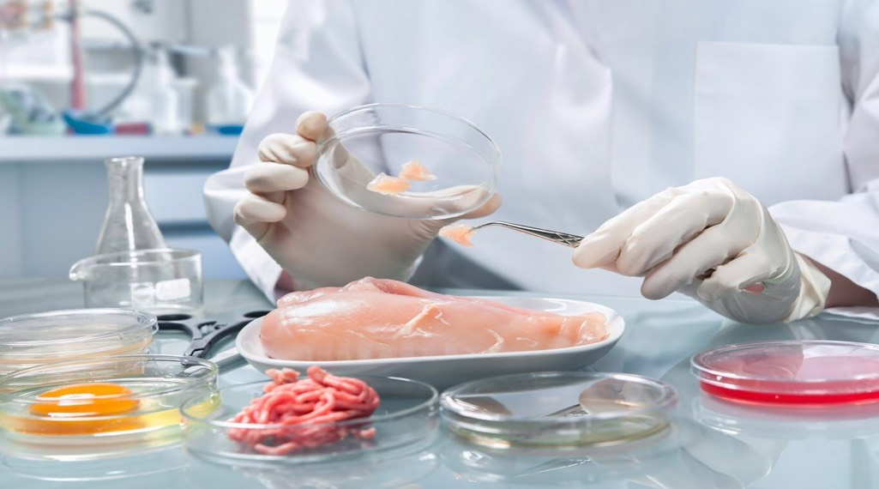
Одна из важнейших проблем — обеспечить население качественными продуктами питания, в том числе продуктами животного происхождения. Решение этой проблемы связано не только с получением благополучного в ветеринарно-санитарном отношении исходного пищевого сырья (скота, птицы, рыбы и др.), но и с их переработкой в условиях, максимально исключающих возможность контаминиро- вания готовых продуктов патогенными микроорганизмами. В связи с этим на предприятиях, занятых переработкой сырья животного происхождения, функционирует ветеринарно-санитарная служба, организующая проведение профилактических санитарно-гигиенических мероприятий и контролирующая санитарное состояние производства в целом, а также качество выпускаемой готовой продукции.

Slide 3
Ветеринарный врач, работающий на мясном или консервном производстве, должен осуществлять входной контроль поступающего сырья (мяса, субпродуктов, яичных, молочных и растительных продуктов, пряностей, химикатов и др.) путем изучения сопроводительных документов, органолептического осмотра, а при необходимости и лабораторного исследования.
Ветеринарный врач должен следить за санитарией и гигиеной производства: соблюдение санитарных правил, наличие спецодежды и внешний вид рабочих, санитарное состояние оборудования и помещений, их дезинфекция и т. д.
Ветеринарный врач должен контролировать технологию производства: соблюдение режимов термической обработки продуктов, их рецептуру, добавление нитрита натрия и т. д.
Ветеринарный врач обязан проводить ветеринарно-санитарную экспертизу готовой продукции, изделий и консервов, а при необходимости отбирать пробы и направлять их в ветеринарную лабораторию для проведения лабораторных исследований.
Ветеринарный врач должен контролировать хранение готовой продукции, состояние холодильников и выписывать ветеринарные сопроводительные документы при отправке готовой продукции.

Slide 4
Ветеринарно-санитарная служба осуществляет все мероприятия по защите населения от заболеваний и гельминтозов, передающихся от животных человеку через пищевые продукты. Особенно важна роль ветеринарно-санитарной службы в обеспечении населения доброкачественным мясом и молоком. Ветеринарно-санитарный надзор, организуемый при этом, представляет собой сложный комплекс ветеринарных мероприятий и наблюдений, осуществляемых как в отношении животных (и птиц), так и в отношении пищевых продуктов (мясо, молоко).

Slide 5
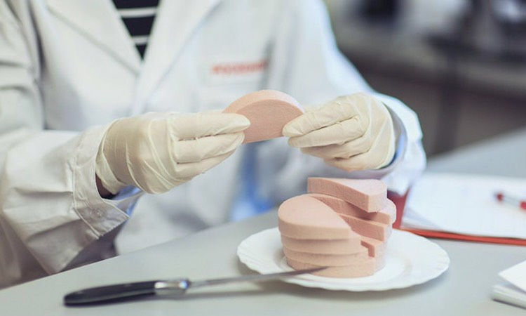
В мероприятиях ветеринарно-санитарного надзора видное место занимает наблюдение за состоянием здоровья животных, поступающих для убоя, и состоянием здоровья молочного скота на молочных фермах, снабжающих население молоком. Особенно высокие требования предъявляются к состоянию здоровья животных (коров) на формах, обеспечивающих молоком детские учреждения. Ветеринарно-санитарный надзор, осуществляемый в отношении доброкачественности мяса, должен быть непрерывным и преемственным. Он должен начинаться с ветеринарного наблюдения за состоянием животных задолго до убоя в районах заготовок и продолжаться вплоть до выпуска готовой продукции из мясокомбинатов и мясоперерабатывающих предприятий.

Slide 6
Ветеринарно-санитарный надзор, осуществляемый в отношении доброкачественности мяса, должен быть непрерывным и преемственным. Он должен начинаться с ветеринарного наблюдения за состоянием животных задолго до убоя в районах заготовок и продолжаться вплоть до выпуска готовой продукции из мясокомбинатов и мясоперерабатывающих предприятий.
Наблюдение за эпизоотологическим благополучием в районах заготовок убойного скота также является элементом ветеринарно-санитарного надзора. Важным этапом ветеринарно-санитарного надзора является транспортировка скота к месту убоя на мясокомбинаты и мясоперерабатывающие предприятия.

Slide 7
Деятельность ветеринарно-санитарного надзора должна протекать в тесном контакте с органами санитарно-эпидемиологической службы и должна быть направлена к единой цели ограждения населения от заболеваний, связанных с потреблением тех или иных пищевых продуктов.
С развитием птицеводства и рыбоводства возрастает значение ветеринарного надзора и в этих областях сельского хозяйства и видах пищевой промышленности. Подготовка специалистов ветеринаров-орнитологов и ветеринаров-ихтиологов позволяет наиболее эффективно развивать птице- и рыбоводство в стране и еще в большей степени повысить удельный вес птиц, яиц и рыбы в питании населения.

Slide 8
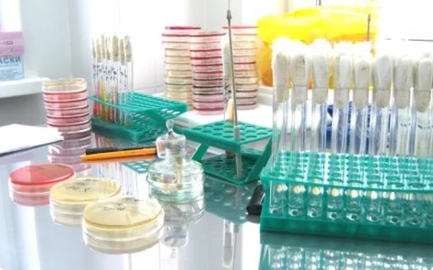
Спасибо за внимание

